Slide 1


Martha Castillo
Dirección de Ambiente y Cambio Climático
Julio, 2018

Slide 2
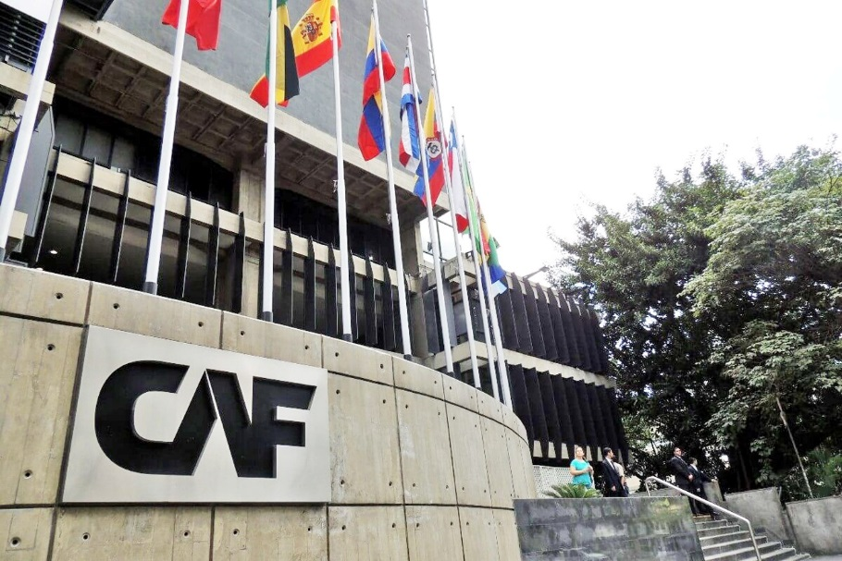
Conociendo a CAF
CAF es una institución financiera multilateral que apoya el desarrollo sostenible de sus países accionistas y la integración regional.
Atiende a los sectores público y privado, suministrando productos y servicios financieros múltiples a una amplia cartera de clientes, constituida por los gobiernos de los Estados accionistas, instituciones financieras y empresas públicas y privadas.

Slide 3
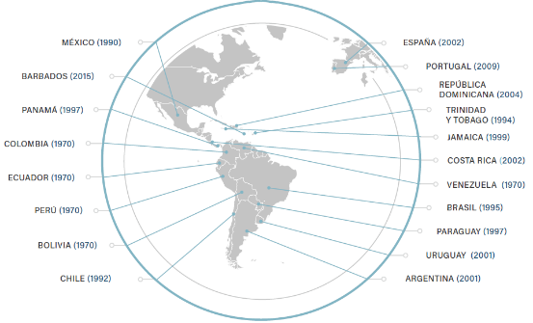
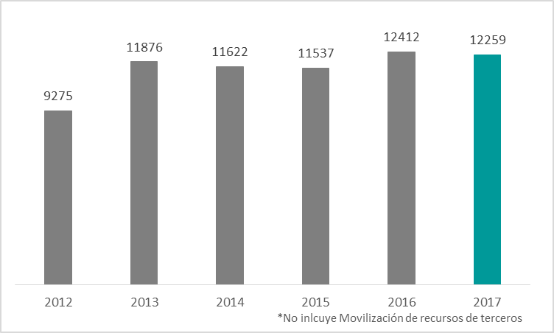
Países accionistas y aprobaciones anuales
CAF está conformada por 19 países de América Latina, el Caribe y Europa.
Sus accionistas son: Argentina, Barbados, Bolivia, Brasil, Costa Rica, Colombia, Chile, Ecuador, España, Jamaica, México, Panamá, Paraguay, Perú, Portugal, República Dominicana, Trinidad & Tobago, Uruguay y Venezuela, así como 14 bancos privados de la región andina.

Slide 4
Gestión Climática de CAF
Financiamiento Verde
Cumplimiento de compromisos climáticos
Alianzas estratégicas
Programas
Movilización de recursos internacionales

Slide 5

Financiamiento Climático– contexto general
“El financiamiento climático busca reducir emisiones, potenciar los sumideros de gases de efecto invernadero, reducir la vulnerabilidad, mantener y aumentar la resilencia de sistemas ecológicos ante impactos negativos del cambio climático”
Acuerdo de Paris – Entrada en vigor noviembre 2016
Mantener el aumento de la temperatura media mundial muy por debajo de 2°C con respecto a los niveles pre-industriales.
Aumentar la capacidad de adaptación a los efectos adversos del cambio climático y promover la resilencia al clima y un desarrollo con bajas emisiones de gases de efecto invernadero.
Situar los flujos financieros en un nivel compatible con una trayectoria que conduzca a un desarrollo resiliente al clima y con bajas emisiones de gases de efecto invernadero.
Qué significa un nivel compatible? Meta de movilización
100.000 MM USD anuales a partir del año 2020 (incluyendo flujos públicos y privados)
Notes:
La Agencia Internacional de Energía estima que tan solo en el sector energético se necesitarán por lo menos 5 millones de millones de dólares (5 trillones en método sajón) de inversiones adicionales a partir de 2020, para contener el calentamiento en 2°C hacia la segunda mitad del siglo.

Slide 6
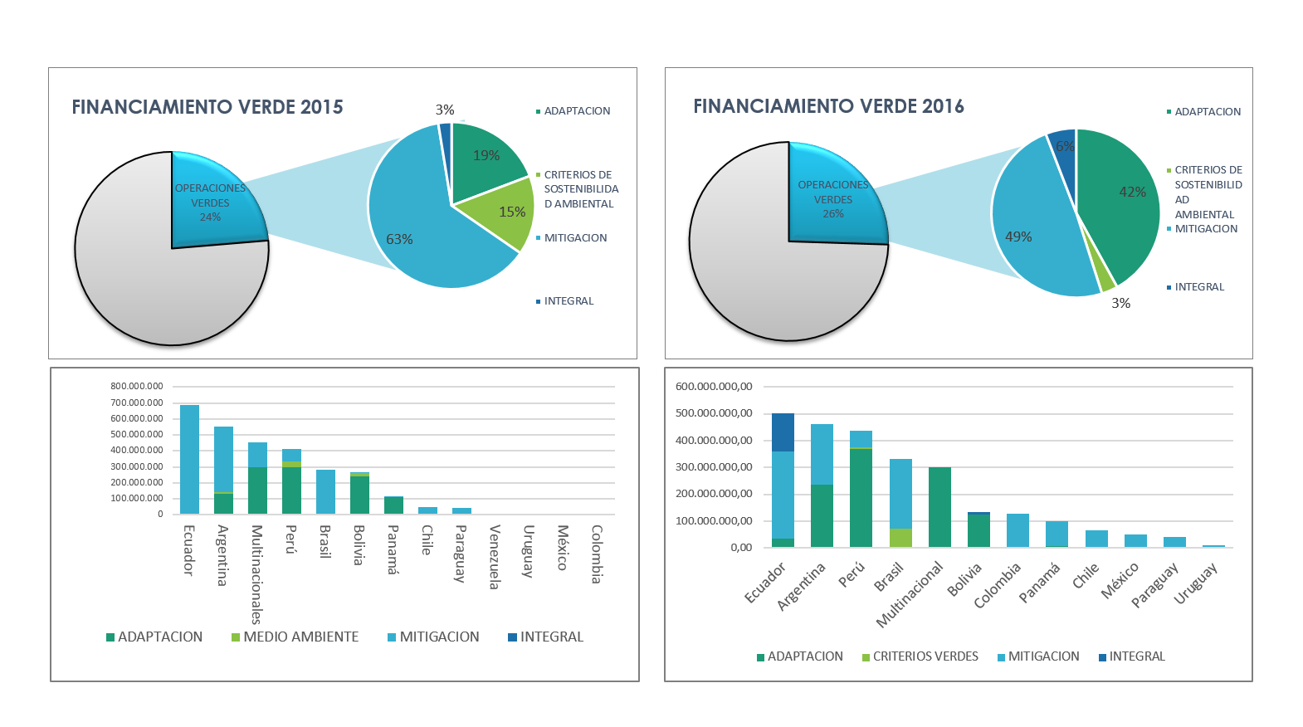
FINANCIAMIENTO VERDE 2017
Aprobaciones Totales:
USD $ 12,549 MM
Aprobaciones con
categoría verde:
USD $ 3,568 MM

Slide 7
Gestión Climática de CAF
Financiamiento Verde
Cumplimiento de compromisos climáticos
Alianzas estratégicas
Programas
Movilización de recursos internacionales

Slide 8
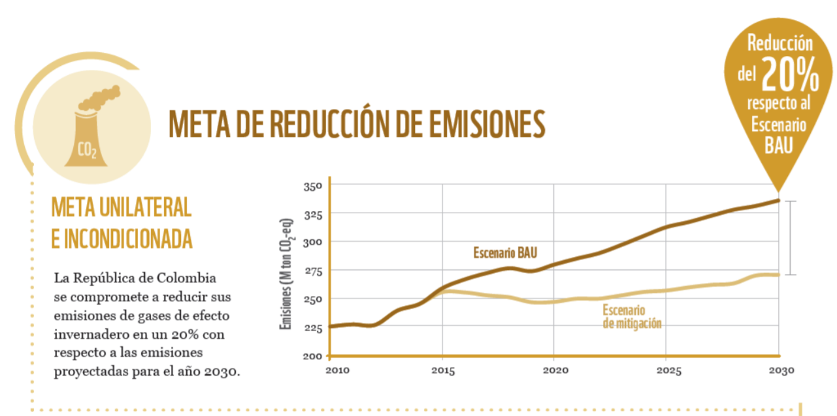
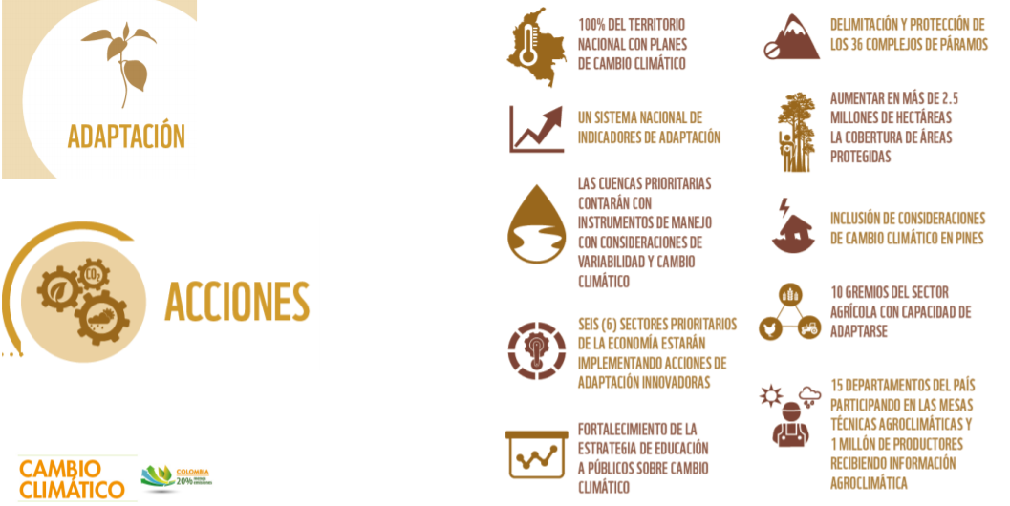
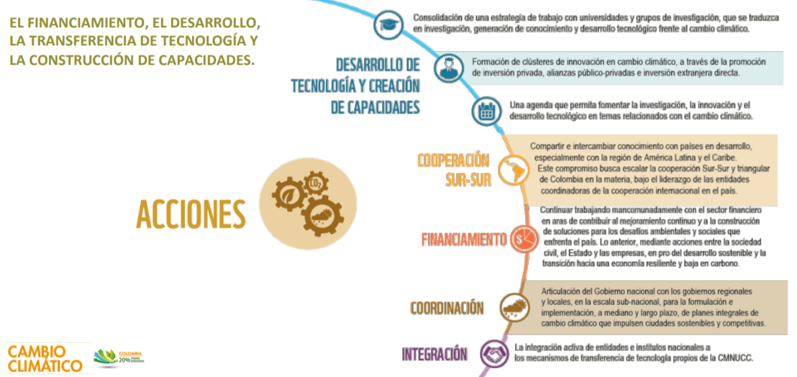
NDC Colombia

Slide 9
Gestión Climática de CAF
Financiamiento Verde
Cumplimiento de compromisos climáticos
Planes y programas
Alianzas estratégicas
Movilización de recursos internacionales

Slide 10
Planes y programas
Biodiversidad y Bosques
Oportunidades de Inversión
Temas Transversales
Infraestructura Verde
Conservación biósfera
Gestión sostenible
Provecho productivo
Biocomercio
Manejo y restitución
Cuerpos de agua
Servicios ecosistémicos
Compensaciones
Áreas naturales protegidas
Restauración de ecosistemas
Áreas verdes
Fortalecimiento institucional
Finanzas verdes
Desarrollo de capacidades
Notes:
De parte de la gestión medioambiental destaca el desarrollo de diversos planes y programas recomendados.
En servicios ecosistémicos de biodiversidad y bosques se encuentran:
Pagos por servicios de los ecosistemas bajo metas de reducción de GEI o cambios medibles en la degradación de los ecosistemas
Planes y programas de manejo sostenible de la agricultura, la agroforestería y acuacultura
Planes y programas de aprovecho productivo del agua y los bosques
Cumplimiento de los principios y criterios del biocomercio para cadenas de valor
En materia de infraestructura verde se resaltan:
Planes y programas de manejo para la protección y puesta en valor de las áreas naturales protegidas
Restauración de bosques, cuerpos de agua, paisajes y biomas especiales, así como el desarrollo de infraestructura de conectividad
Rehabilitación de parques y áreas verdes
Respecto a oportunidades de inversión en conservación y uso sostenible de la biodiversidad y los bosques asociadas a la mitigación y remediación de impactos ambientales y sociales en operaciones de crédito se enumeran:
Beneficios de planes y programas de manejo y restitución de la biodiversidad y los bosques
Virtudes de planes y programas de manejo y monitoreo del equilibrio hidrobiológico
Servicios ecosistémicos con la adicionalidad de la huella ambiental de la cadena de valor
Planes y programas de compensación financiados con fuentes verdes
Finamente como temas transversales en biodiversidad, bosques y servicios ecosistémicos se destacan:
Planes y programas de fortalecimiento institucional, apoyo a políticas públicas y desarrollo de gobierno corporativo para el sector privado
Diseño, aplicación y monitoreo de servicios y productos de financiamiento verde
Desarrollo de capacidades y gestión de conocimiento

Slide 11

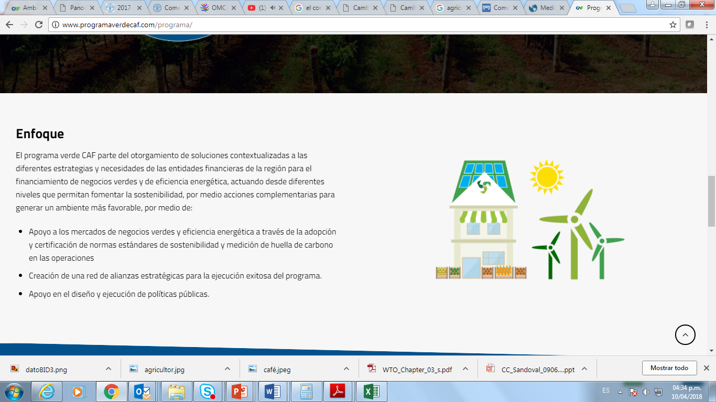
Programa Negocios Verdes
Busca fortalecer y brindar capacitación técnica y financiamiento a Instituciones Financieras de América Latina para mejorar su oferta de productos y servicios a empresas que busquen invertir en Eficiencia Energética y Negocios Verdes
Promover la internalización de los principios y prácticas de gestión ambiental y social en los sectores financieros de la Región, como una estrategia para que los principios y Salvaguardas Ambientales y Sociales que CAF sean consideradas por el sector financiero
Transferir conocimientos y buenas prácticas que redunden en el fortalecimiento de la banca desde principios de sostenibilidad social y ambiental
Apoyar la gestión del Grupo de Trabajo de UNEP-FI (Iniciativa Financiera del Programa de Naciones Unidas para el Medio Ambiente) para América Latina.
Apoyo a proceso de acreditación de instituciones financieras (Nacionales-Subnacionales) como Agencia Implementación GCF
Objetivos
Ofrecer líneas de crédito verdes para Negocios Verdes y Eficiencia energética
Promover la reducción de las emisiones de GEI
Promover la valoración del capital natural y la mitigación de impactos sobre ecosistemas
Fomentar un sector financiero comprometido con la sostenibilidad y la transformación productiva en la región
http://www.programaverdecaf.com/programa/
Notes:
Es en este contexto que se creó en 2015 el programa verde CAF de Negocios Verdes (NV) y Eficiencia Energética (EE) para entidades financieras, por parte de la Vicepresidencia de los Sectores Productivo y Financiero, en colaboración con la Dirección de Ambiente y Cambio Climático, la Vicepresidencia de Finanzas y la Vicepresidencia de Energía.
A través de la interacción de las diferentes herramientas desarrolladas, se espera generar una plataforma de acompañamiento y generación de capacidades para las entidades financieras, trabajando de la mano con CAF como socios que puedan apalancar un cambio significativo en la economía de la región, a través de la oportuna provisión de crédito en condiciones eficientes y competitivas.

Slide 12
Estudios para ciudades resilientes
Series de Análisis de Vulnerabilidad Urbana y Adaptación al Cambio Climático
Objetivo: Identificar y priorizar medidas concretas de adaptación al cambio climático en las ciudades que incidan en su resiliencia ante eventos extremos del cambio climático y/o variabilidad climática y que sean susceptibles de financiamiento climático.
Arequipa Metropolitana
Análisis y priorización de 4 proyectos de adaptación urbana
Guayaquil
Análisis y priorización de 4 proyectos de adaptación urbana
CiOeste – Sao Paulo
Análisis y priorización de 5 proyectos de adaptación urbana
Base para la estructuración de un programa de resiliencia urbana
Operaciones estimadas: PPF:1,5MM Crédito: US $ 70MM
Operaciones estimadas: PPF:1,5MM Crédito: US $ 113MM
Base para la estructuración del Programa “Arequipa Ciudad Sostenible”
Base para la estructuración de un programa de resiliencia urbana
Operaciones estimadas: PPF:1,5MM Crédito: US $ 500MM
En curso: Fortaleza y Recife (Br), Piura y Trujillo (Pe), Loja y Santa Cruz Ec)

Slide 13
Gestión Climática de CAF
Financiamiento Verde
Cumplimiento de compromisos climáticos
Programas
Alianzas estratégicas
Movilización de recursos

Slide 14

Miembro del Club de Bancos IDFC
El IDFC reúne a 23 bancos de desarrollo internacionales, nacionales y regionales líderes de todo el mundo en un entorno único de cooperación. NAFIN es miembro de esta alianza.
CAF lidera el grupo de trabajo de Expertos de Financiamiento Climático
Reporte de Mapeo de Financiamiento Verde
Metodologías comunes e intercambio con MDBs, UN, OECD, GCF
Notes:
Actualmente CAF colabora con los MDBs en la definición de nuevas métricas de financiamiento para adaptación al cambio climático y sectores específicos de mitigación: uso de combustibles fósiles “de transición” a economías bajas en emisiones; proyectos de tratamiento de agua y la reducción de emisiones de metano.

Slide 15

ONU Centro Regional de Colaboración
El CRC es una Iniciativa Global de la CMNUCC implementada en África, Asia y Latinoamérica y el Caribe
Objetivo General: Apoyo técnico a la implementación del Acuerdo de Paris y en particular a los NDC y a los mecanismos conexos como el precio al carbono
La oficina de CAF en Panamá es sede del Centro Regional de Colaboración para LAC
Brinda asistencia técnica y creación de capacidades en mitigación de cambio climático

Slide 16
Gestión Climática de CAF
Financiamiento Verde
Cumplimiento de compromisos climáticos
Programas
Alianzas estratégicas
Movilización de recursos

Slide 17
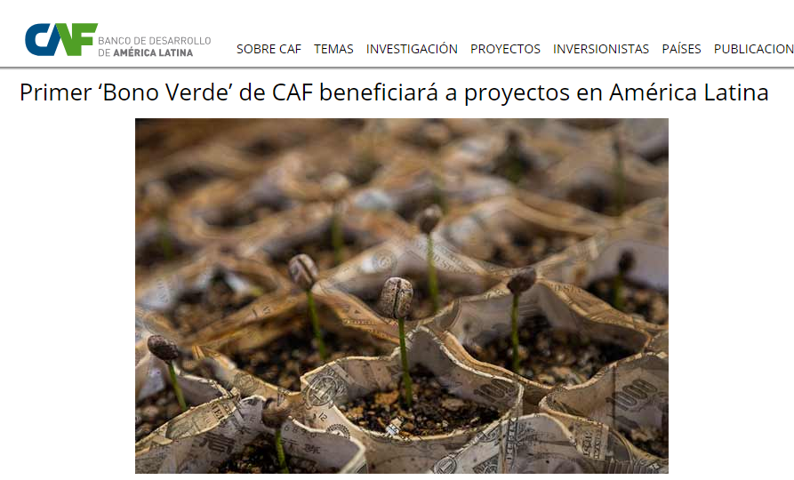
Líneas verdes y bonos verdes
Refinanciamiento
Co-financiamiento
Bonos verdes
AFD, kfW, JBIC, Nordic
AFD, KfW, GCF
El primer ‘Bono Verde’ de CAF se colocó por un monto de COP 150.000 millones (USD 52,2 millones) a un plazo de 10 años y un cupón de 6,75%. JP Morgan fue el banco encargado de la colocación. Esta transacción se enmarca en el Programa de Emisiones de Bonos Verdes de CAF –banco de desarrollo de América Latina-, por un monto total de USD 600 millones, y financiará a diversos proyectos en Ecuador, Panamá y Perú.

Slide 18
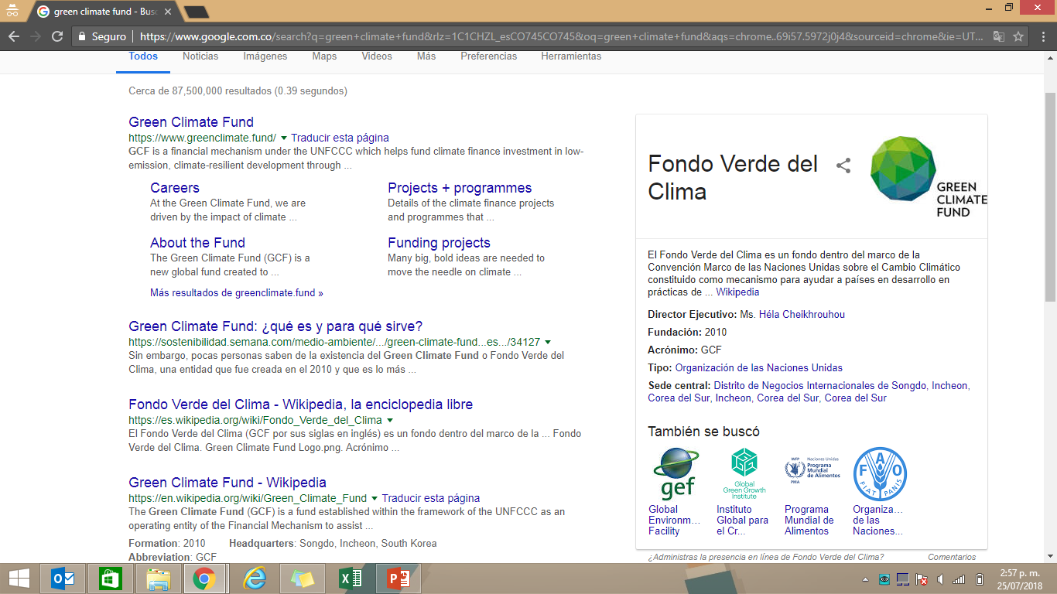
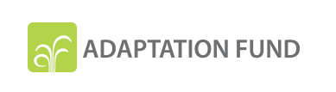
Movilización mecanismos internacionales

Slide 19
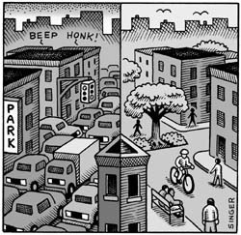

Pipeline Colombia al GCF
Programa de Transporte Sostenible en Ciudades intermedias: Pereira, paswto, Monteria y Valledupar
  PPF en desarrollo
  Inversión USD 50 MM
  Instrumentos: crédito soberano/ crédito GCF y donación GCF
Agricultura baja en emisiones y resiliente al cambio climático
  PPF en aprobación
  Inversión USD 80 MM
  Instrumentos: crédito soberano/ crédito GCF y donación GCF

Slide 20
Fondo para el Medio Ambiente Mundial GEF
CAF es Agencia Implementadora GEF desde Julio 2015, lo cual le permite implementar proyectos tanto del sector público, privado o mixto y tanto con fondos de donación como de no-donación.
Se cuenta con un pipeline de 18 proyectos en la región, de los cuales al 2017 se tiene aprobados 4 proyectos que corresponden a una donación de fondos GEF de 18.1 MM USD y adicionalmente han permitido catalizar un total 111.2 MM USD.
Líneas de trabajo GEF: Biodiversidad, Cambio Climático, Degradación de Tierras, Aguas Internacionales y Químicos y Residuos.
CAF cuenta con 3 programas orientados que son:
  Programa de Biodiversidad, (Biocomercio Latinoamericano / Ecoturismo, Iniciativa Latinoamericana del Cacao, Servicios Ecosistémicos Marino Costeros y Economía Circular)
  Programa de Bosques, (Visión CAF Amazonia y Ecosistemas Vulnerables, Iniciativa Bosques Urbanos, RED++, Eco Eficiencia en Industria forestal)
  Gestión para movilización de fondos ambientales (Punto Focal CAF GEF, Implementación de Proyectos, Apoyo en el Diseño de Productos Financieros de NV y EE-D, Rating Verde para usuarios de Productos Financieros de NV)

Slide 21

LAIF-KFW PBC
Iniciativa LAIF - Financiamiento Climático basado en desempeño - PBC
Diseño e implementación de mecanismos innovadores de mitigación del cambio climático.
Identificación y estructuración de un portafolio de proyectos susceptible de financiamiento de las áreas de negocio de CAF (sector energía en Colombia y residuos sólidos en Ecuador).
Apalancamiento de recursos de cooperación técnica no reembolsable.
€ 10 MM

Slide 22

LAIF-AFD Ciudades y cambio climático
Diagnósticos climáticos para las ciudades: evaluación de vulnerabilidades; huella de carbono y huella de expansión urbana; estudios de pre-inversión para proyectos con co-beneficios climáticos.
Identificación y estructuración de un portafolio de proyectos susceptible de financiamiento: sectores de transporte, energía, desarrollo urbano, residuos sólidos, reforestación urbana, entre otros.
Apalancamiento de recursos de cooperación técnica no reembolsable.
Iniciativa LAIF
Ciudades y Cambio Climático
€ 4,2 MM

Slide 23


Recursos movilizados
Pipeline 2018
Costa Rica
GCF Readiness
Inversión GCF/FA
USD 47,2 MM
Panamá
GCF Readiness
USD 9,95 MM
Coop. Técnica
USD 3,95 MM
Comisión CAF
Aprobados a 2017
Perú
FdA Ayninacuy
USD 105 MM
Co-financiamiento GCF
Paraguay
GCF Readiness
Chile
GCF Atacama
GCF Readiness (x2)
Coop. Técnica
USD 7,5 MM
Argentina
GCF Lujan
Comisión CAF
USD 5,7 MM

Slide 24


Slide 25

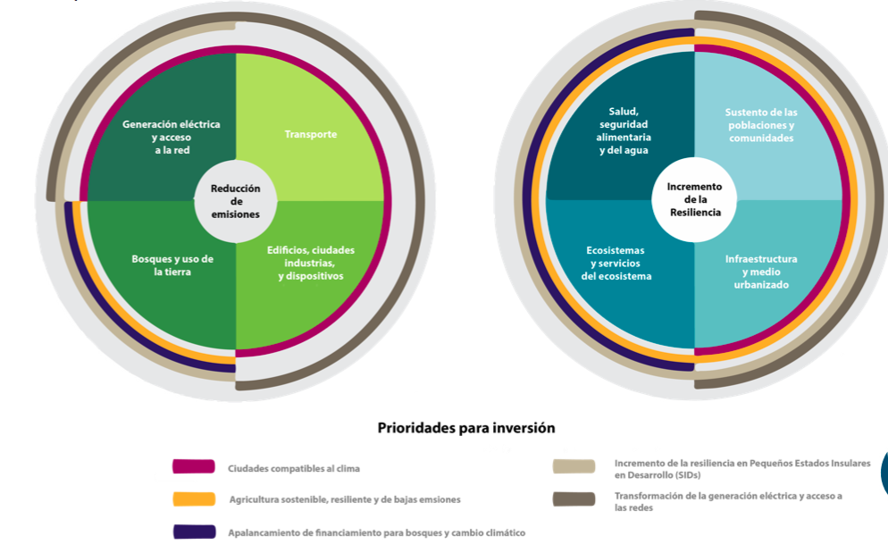
Tipología de proyectos

Slide 26
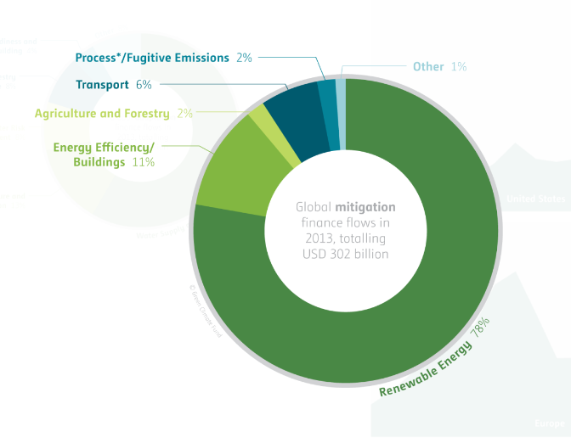
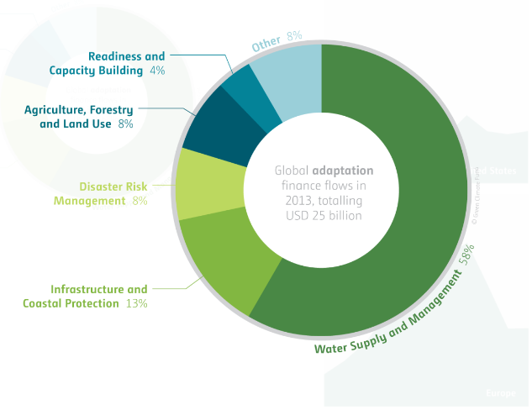
Flujos de financiamiento en cambio climático
Mitigación
Adaptación
Notes:
Mitigación
Global Mitigation Finance Flows (2013)
Global finance flows for mitigation totalled to USD 302 billion in 2013 and have been mainly directed towards renewable energy projects, with less funding for energy efficiency. Source: Buchner et al , The Global Landscape of Climate Finance, Climate Policy Initiative (CPI) Report (San Francisco, CPI, 2014).
November 2015
Adaptación
Global finance flows for mitigation totalled to USD 302 billion in 2013 and have been mainly directed towards renewable energy projects, with less funding for energy efficiency. Source: Buchner et al , The Global Landscape of Climate Finance, Climate Policy Initiative (CPI) Report (San Francisco, CPI, 2014).
November 2015
Global Adaptation Finance Flows (2013)
Global finance flows for adaptation totalled to USD 25 billion in 2013 and have focused on water supply and management. Other areas of high potential have been inadequately funded through current channels. Source: Buchner et al, The Global Landscape of Climate Finance, Climate Policy Initiative (CPI) Report (San Francisco, CPI, 2014).
November 2015

Slide 27
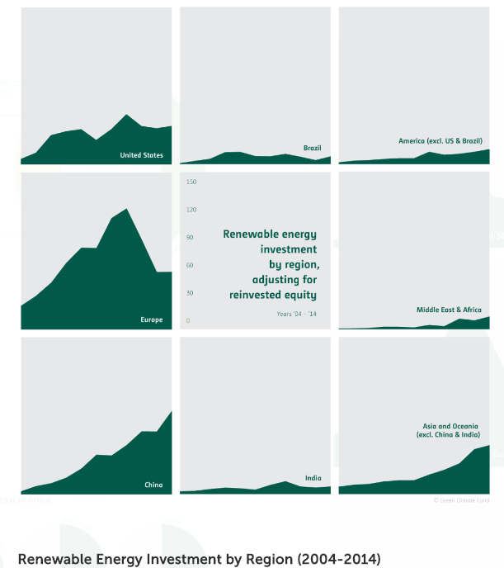
Flujos de financiamiento en energías renovables 2004-2014
Notes:
Renewable Energy Investment by Region (2004-2014)
Investment in renewable energy has been heavily concentrated in China, India, and Brazil, much of mitigation funding for which, however, has had limited risk tolerance to the detriment of innovation. Source: UNEP Bloomberg New Energy Finance Frankfurt School. Global Trends in Renewable Energy Investment 2014 (Frankfurt, 2014).
November 2015

Slide 28
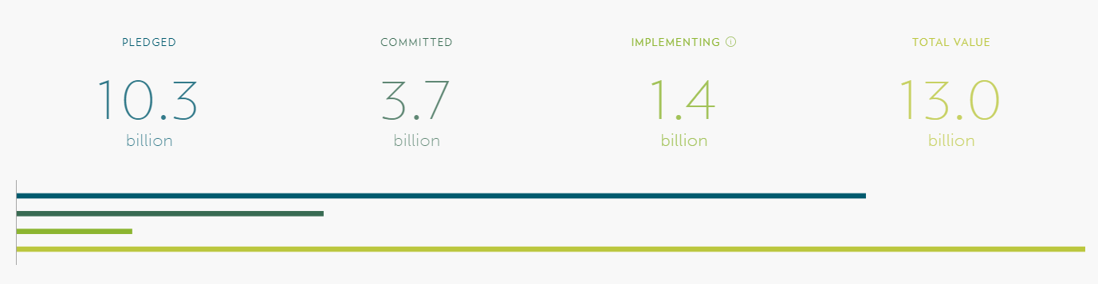
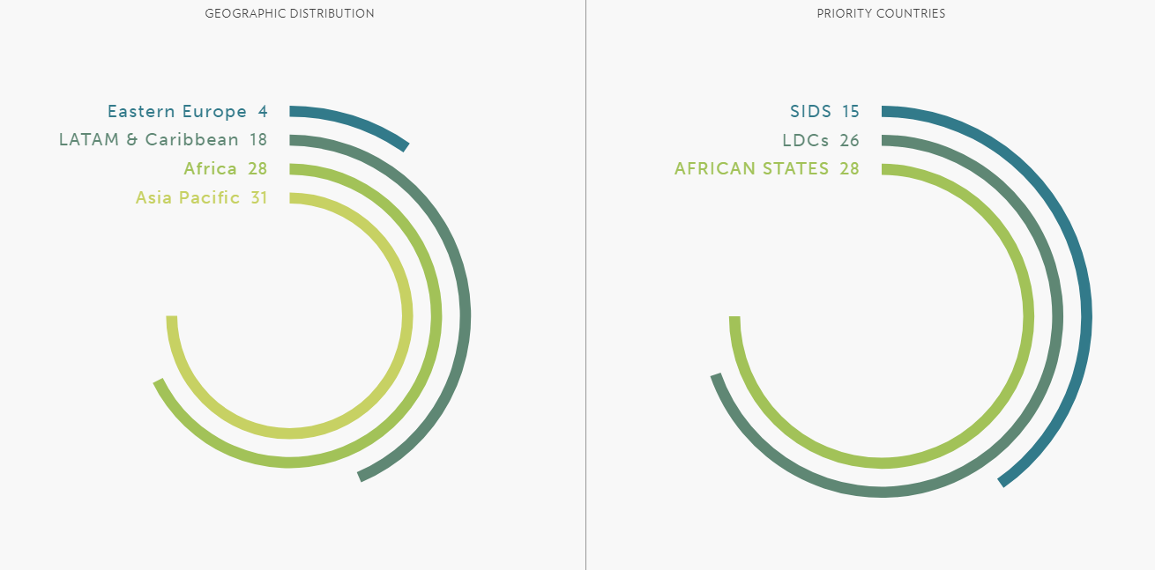
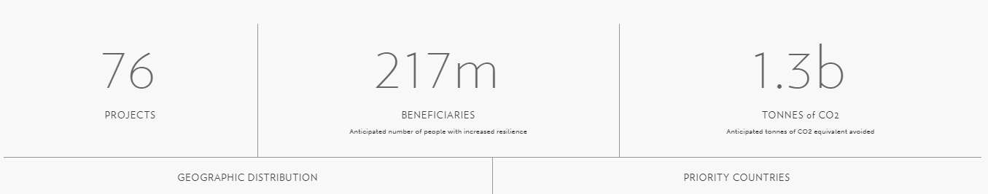
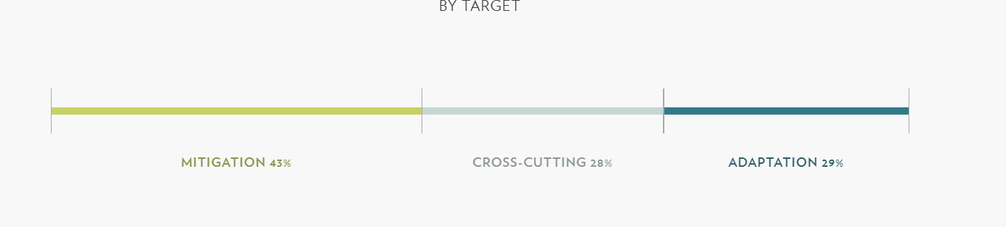

Slide 29
Tipología de proyectos

